Slide 1
Valné zhromaždenie Európa UOMO Slovensko (EUS)
Košice 15.5.2024

Slide 2
ZAHÁJENIE
Rámcový program VZ EUS 2024, Košice 15.5.2024
11:00 Zahájenie VZ 24
Zahájenie, privítanie hostí, schválenie programu
Správa o činnosti za rok 2023
Správa revíznej komisie za rok 2023
Základný návrh činnosti a rozpočtu na rok 2024
Zmena v správnej rade a schválenie správ.
12:30 – 13:30 Prestávka s bufetovým obedom priamo v mieste konania VZ, voľná diskusia
Vystúpenia / prezentácie hostí
Vzdelávacie prednášky lekárov EUS
Diskusia
Rôzne
Záver oficiálnej časti VZ
15:30 Káva a občerstvenie

Slide 3
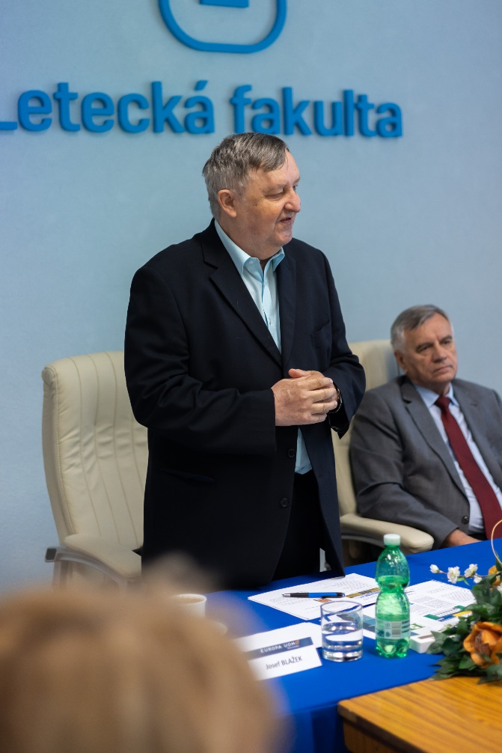
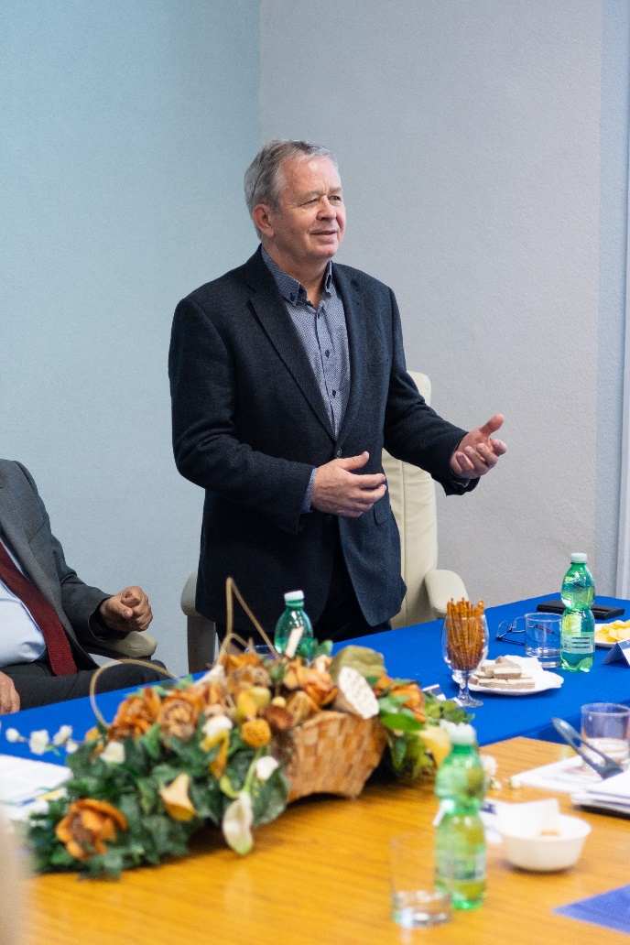
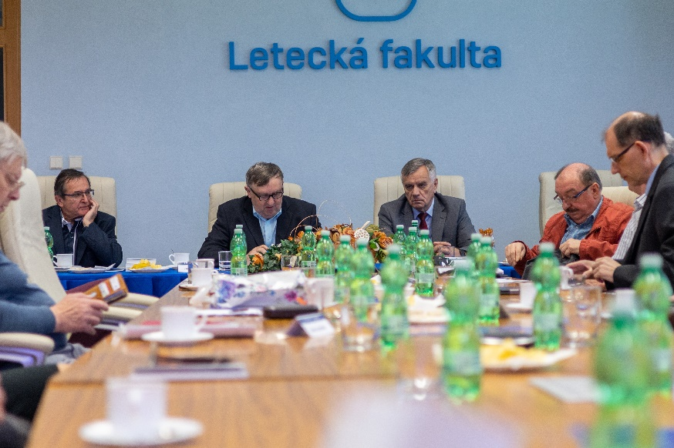
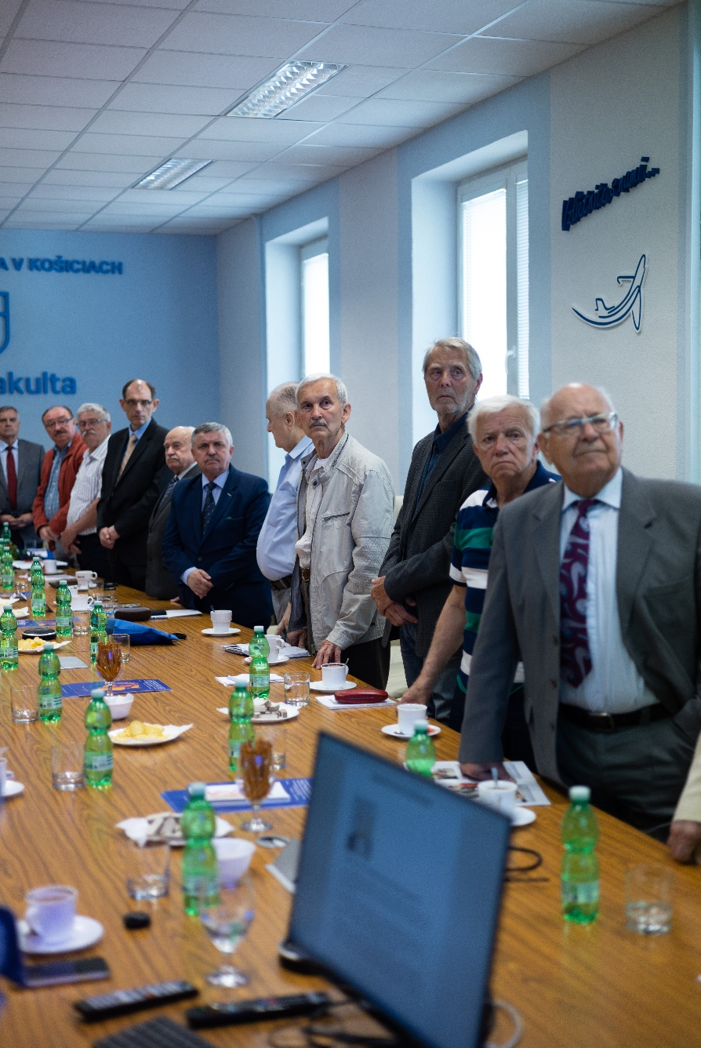
Správa o činnosti EUS za rok 2023:
1. Pripomenutie VZ EUS z 12. mája 2023:

Slide 4
Najvýznamnejšou udalosťou roku pre naše EUS bolo valné zhromaždenie konané 12.5.2023 v Košiciach. Dokumenty VZ sú zverejnené na webe EUS.
Akcie sa okrem členov EUS, tentoraz zastúpených z Východného Slovenska a aj z Bratislavy, Martina a jeho okolia, zúčastnili aj významní hostia ako predseda Slovenskej urologickej spoločnosti Doc. MUDr. Minčík, zástupkyňa LPR, zástupkyňa firmy Janssen ale aj reprezentanti národných organizácií Európa Uomo z Poľska, Rakúska a Maďarska.
Po štandardnom programe VZ nasledovala kvalitná odborná časť a to prednášky prof. Klimenta, MUDr. Lachváča, zástupkyne LPR a zahraničných hostí. Spoločenská časť bola realizovaná prehliadkou Hlavnej ulice vrátane Dómu sv. Alžbety s zaujímavým výkladom košickej sprievodcovskej legendy pánom Kolcunom

Slide 5
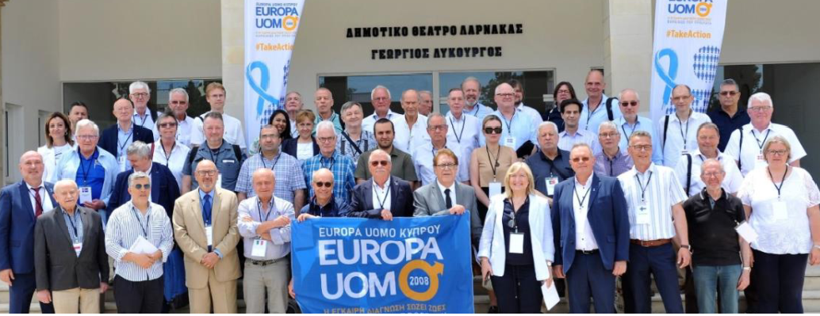
2. Grand Assembly Európa Uomo, Larnaca Cyprus
Krátko po VZ EUS (25.-28.5.) sa konalo „Grand Assembly“ Európa Uomo celej Európy v Cyperskej Larnake. Patrilo k jedným z najúspešnejších v histórii s priamou účasťou komisárky EU pre zdravotníctvo, prezidenta Cyperskej republiky a viacerých ministrov. Hlavná téma bola podpora skríningu a včasnej diagnostiky rakoviny prostaty. Cyperská organizácia zabezpečila výborný odborný a spoločenský program najmä však oficiálnu návštevu dokončovaného (s väčšinou oddelení už v plnej prevádzke) tzv. „Nemeckého onkologického centra pre rakovinu prostaty“, ktoré patrí k najlepšie vybaveným v celej Európe.

Slide 6
3. Tridsiata výročná konferencia SUS, Prešov
Na pozvanie predsedu SUS sa prof. Blažek zúčastnil na Tridsiatej výročnej konferencii SUS ktorá sa konala 14.-16.6. v divadle v Prešove.
Bola to prestížna akcia za účasti významných urológov Európy a s priamymi prenosmi z operačných sál. Naše EUS malo možnosť predstaviť svoju národnú aj celoeurópsku organizáciu.

Slide 7
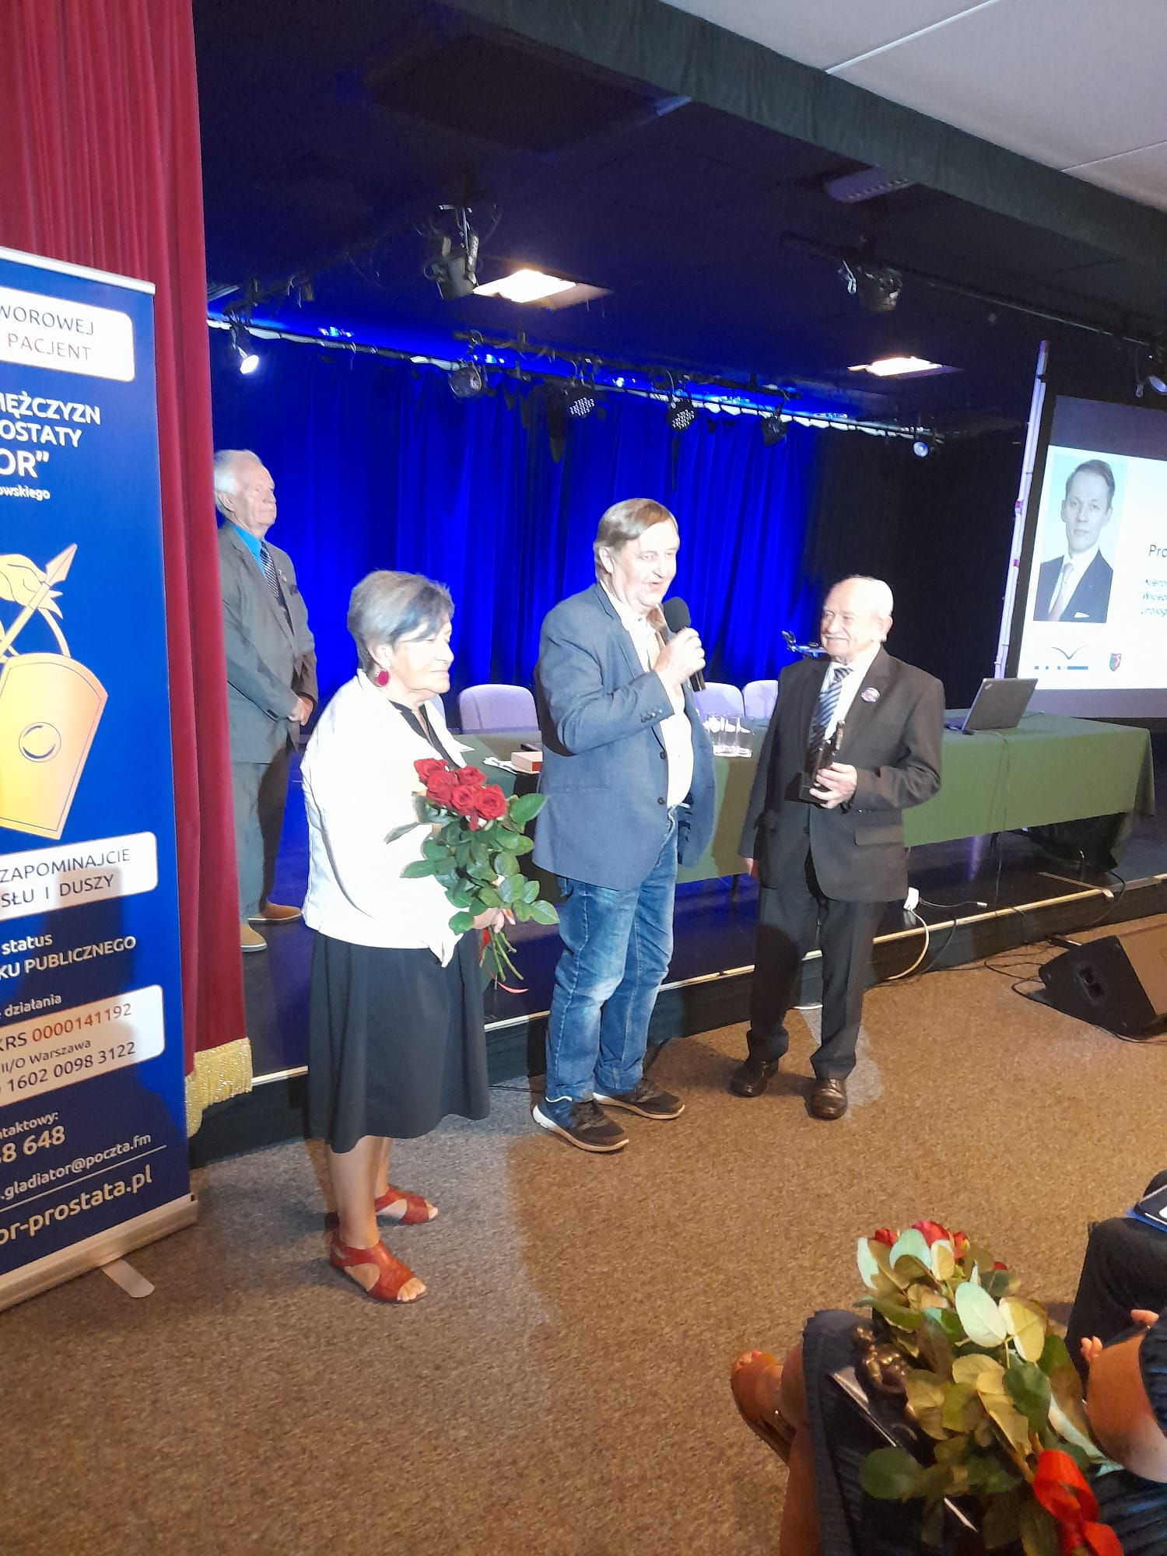
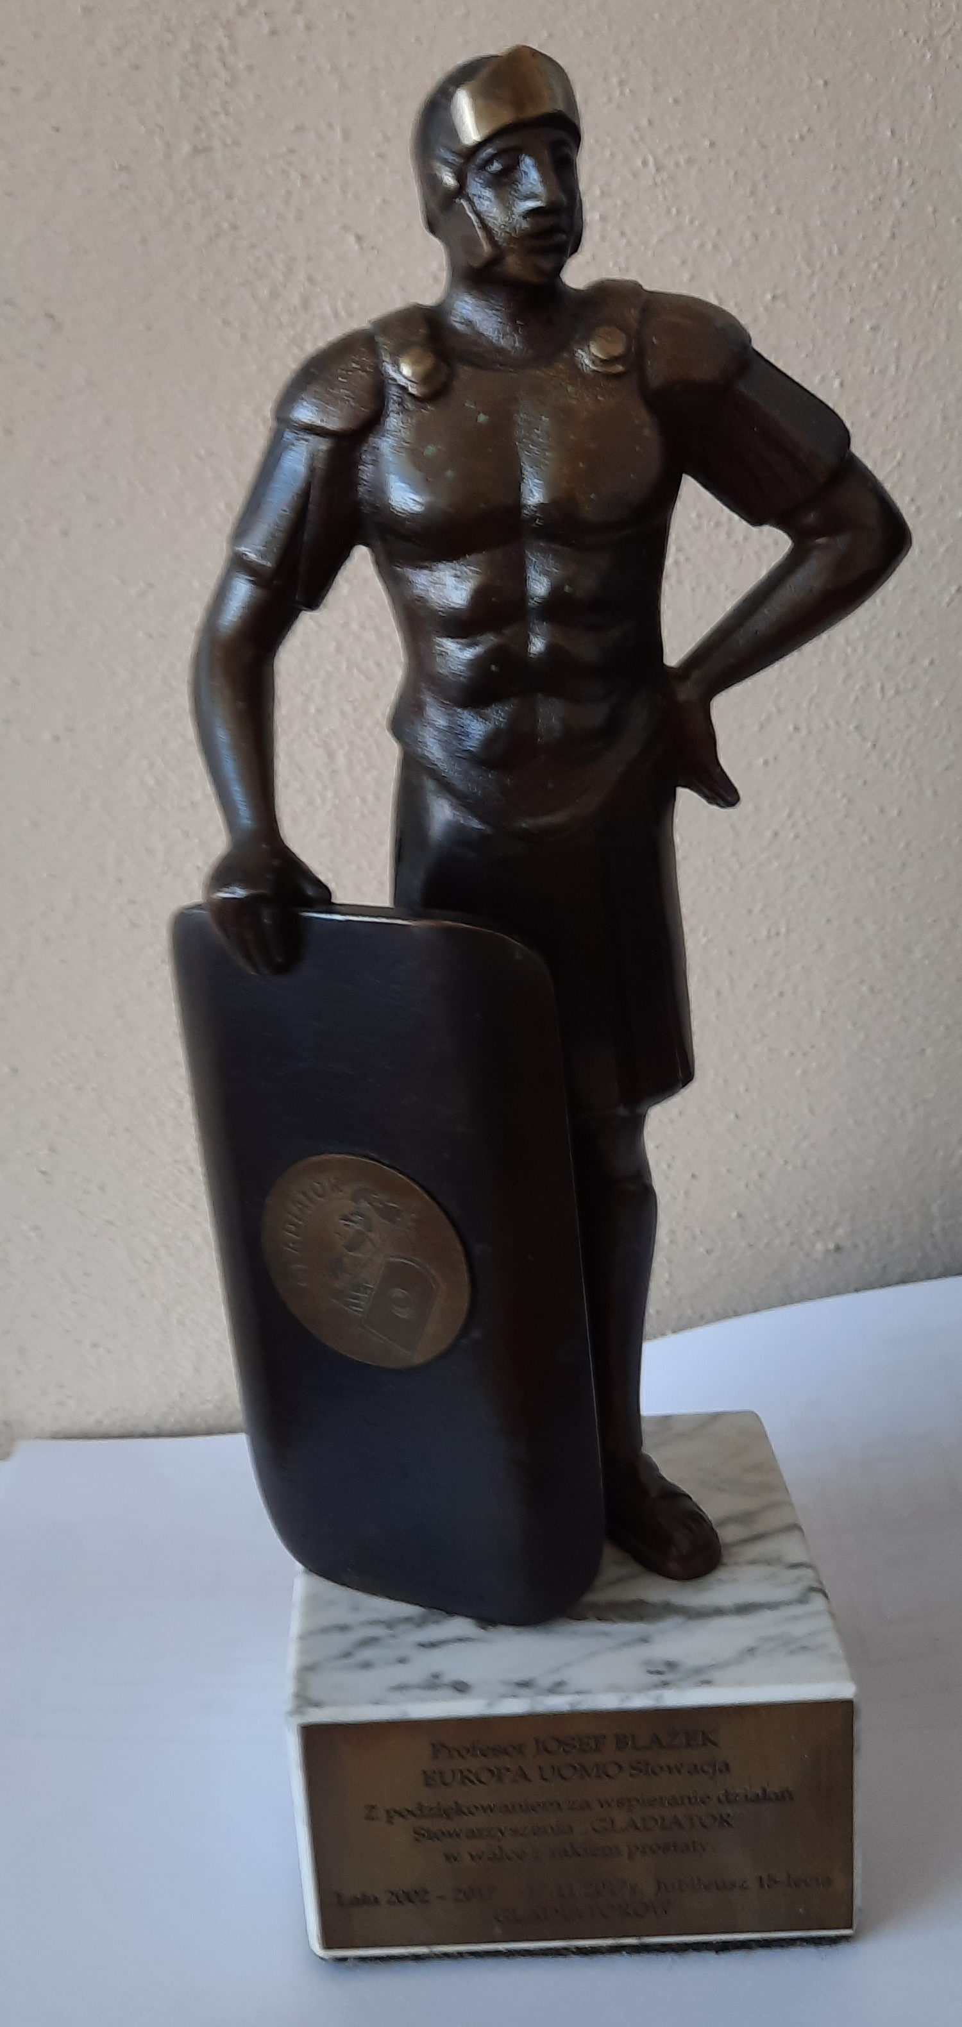
4. Európsky deň prostaty, Varšava
Zástupcovia našej organizácie Európa UOMO Slovensko (EUS) páni prof. Blažek a JUDr. Csatlós sa na pozvanie poľskej organizácie Gladiátor zúčastnili európskeho dňa prostaty ktorý sa konal vo Varšave dňa 15.9.2023. akcie sa zúčastnilo cca 150 pacientov a ich partneriek z celého Poľska ale aj významné osobnosti ako minister zdravotníctva, poslanci Sejmu, funkcionári Varšavy a zástupcovia viacerých inštitúcií verejného života, tlače a farmaceutických spoločností.
Hlavnými bodmi programu boli prierezové prednášky o problematike rakoviny prostaty a moderných metódach jej liečby najvýznamnejších poľských urológov.
Významná bola aj spoločenská časť akcie s udeľovaním čestných ocenení – bronzových sošiek Gladiátora. Jednu z nich dostal aj prof. Blažek, ktorý v príhovore poďakoval za dlhoročnú spoluprácu Gladiátora s našou organizáciu EUS, informoval o dianí v EUS ale najmä vyzdvihol prácu poľskej organizácie ktorá je excelentná aj v rámci celo erópskeho združenia Európa UOMO.

Slide 8
5. Stretnutie členov EUS z východu
V októbri (17.10.) sa v už známych priestoroch Leteckej fakulty TUKE uskutočnilo stretnutie pacientov- členov EUS z východnej časti Slovenska
Tradičné konzultácie s prof. Valanským a zaujímavou prezentáciou a následnou dlhou diskusiou o možnostiach podpornej liečby rakoviny prostaty pomocou byliniek pána Ľubomíra Lenárda.
Na stretnutí bol prijatý návrh aby sa budúcoročného GA EU v Miláne zúčastnili až traja členovia (účasť jedného musí uhradiť naše EUS, dvoch financuje centrála). Toto GA bude slávnostné k dvadsiatemu výročiu založenia Európa Uomo (bolo založené práve v Miláne). (aktuálne z vážnych dôvodov pána Csatlósa pôjdu len dvaja – J.Blažek a Ľ. Lenárd.)

Slide 9
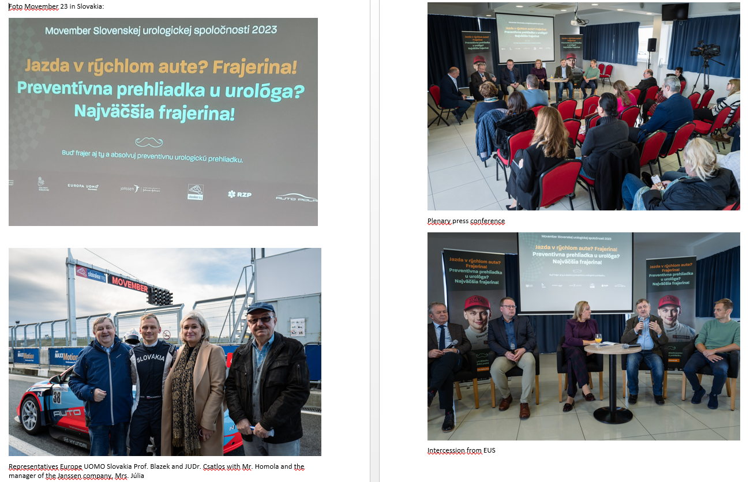
6. Akcia Movember 2024 s výstupmi aj pre TV

Slide 12
7. Účasť na štúdii

Slide 13
8. Pokračovanie spolupráce s Ligou Proti Rakovine (LPR):
Zástupkyňa LPR pí Ľubica Slatina sa pravidelne zúčastňuje našich VZ už 12 rokov s prezentáciami o aktivitách LPR a možnostiach spolupráce,
dostali sme prospekty a informácie o „onkologickej poradni LPR“ v ktorej pôsobí aj náš člen prof. Kliment.
máme stále otvorenú ponuku na využitie centier pomoci na naše aktivity.
keď hrozila manipulácia s dvomi percentami, ktoré sú druhým najväčším zdrojom príjmu pre LPR, zorganizovala jej riaditeľka paní Kováčová veľkú petíciu ktorú aj naše EUS podporilo.
LPR dostalo informáciu o prieskume EU-PROPER a link na dotazník tejto priekopníckej akcie
Spoločne sa zúčastňujeme akcií Movember organizovaných SUS

Slide 14
9. Finančná správa za rok 2023:
Príjmy za rok 2023 boli celkovo 2 000.00 EUR, iné príjmy OZ EUS v roku 2023 nemalo a hospodárilo aj s financiami prevedenými z roku 2022.
Bankový účet
Prevod z roku 2022: 7 434.01 EUR
Príjmy na účet 2 000.00 EUR
Výdavky za rok 2023 boli celkovo 4 089.78 EUR z toho:
Zriadenie Virtual sídla a addresy 147.00
Webstránka 118.80
Bankové poplatky 64.40
Poplatok centrála/Annual Membership Fee 2023 100.00
Cestovné/Varšava 648.02
Poštovné 101.40
Valné zhromaždenie 12.5.(Hotel, večere, dary) 1 566.76
Valné zhromaždenie EUS 12.5.2023 (občerstvenie) 833.40
Stretnutie pacientov 18.10.2023 (občerstvenie) 110.00
Výber do pokladne na nákup v hotovosti 400.00
Prevod do nasledujúceho roka: 5 344.23 EUR

Slide 15
Finančná správa za rok 2023 – pokračovanie
Pokladňa:
Prevod z roku 2022: 19.10 EUR
Príjmy z účtu na nákup v hotovosti 400.00 Eur
Výdavky za rok 2023 boli celkovo 364.00 EUR z toho:
Úhrada faktúry za stretnutie (východ) v 12.2022 130.00
Poštovné 4.00
Pohreb prof. Koprdu (kytica, cestovné) 18.3.2023 150.00
Návšteva Dómu Sv. Alžbety s účastníkmi VZ23 80.00
Prevod do nasledujúceho roka: 55.10
Výsledok hospodárenia OZ EUS za rok 2023 bol: - - 2 053.78 EUR

Slide 16
10. Čo ďalej ?

Slide 18
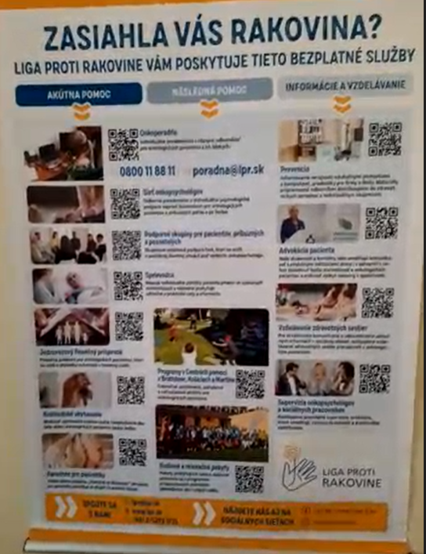
Pripraviť podobný banner ako má LPR
(náš v spolupráci s SUS pre čakárne pri urologických ambulanciách?)
( kto je to schopný navrhnúť – grafiku, obrázky, texty ??? )

Slide 19
Ďalšie možné vlastné aktivity EUS:
Spolupracovať s SUS a LPR,
aktívne pôsobiť v celoeurópskej Európa Uomo, udržiavať medzinárodnú spoluprácu
pravideľne aktualizovať webovú stránku EUS, dávať členom odkazy na zaujímavé linky noviniek EUomo, sledovať webináre
- vydať (spolu s SUS a Johnson and Johnson (predtým Janssen)) knihu prof. Klimenta
pokračovať v „klubovej činnosti“ – stretnutia a konzultácie, pokúsiť sa rozvinúť túto činnosť aj mimo východu
pokúsiť sa obnoviť tradíciu ozdravných pobytov – napríklad predĺžených víkendov a využiť akcie pre seniorov.....(každý rok pre troch členov, prípadne s partnerkami)
navrhnúť a vytlačiť navštívenky EUS pre členov správnej a dozornej rady.
Pripraviť VZ EUS na rok 2025

Slide 20
Ďakujem za pozornosť

